Slide 1


Slide 2

CHƯƠNG 3 – Ngôn ngữ CSS

Slide 3

Nội dung
Giới thiệu
CSS cơ bản
CSS nâng cao
Tổng kết

Slide 4
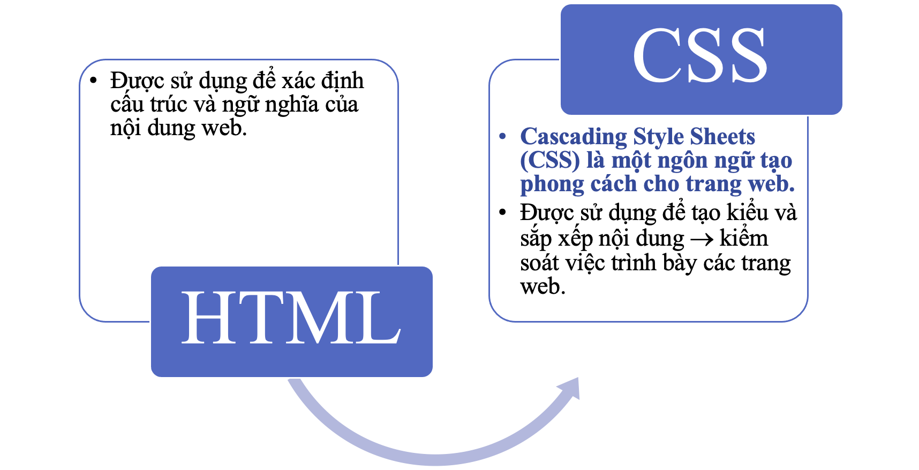
Giới thiệu:

Slide 5
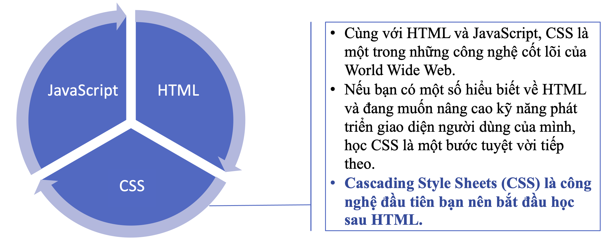
Giới thiệu:

Slide 6
Ví dụ:
Sử dụng CSS để thay đổi phông chữ, màu sắc, kích thước và khoảng cách của nội dung, chia nó thành nhiều cột hoặc thêm hình ảnh động và các tính năng trang trí khác.

Slide 7
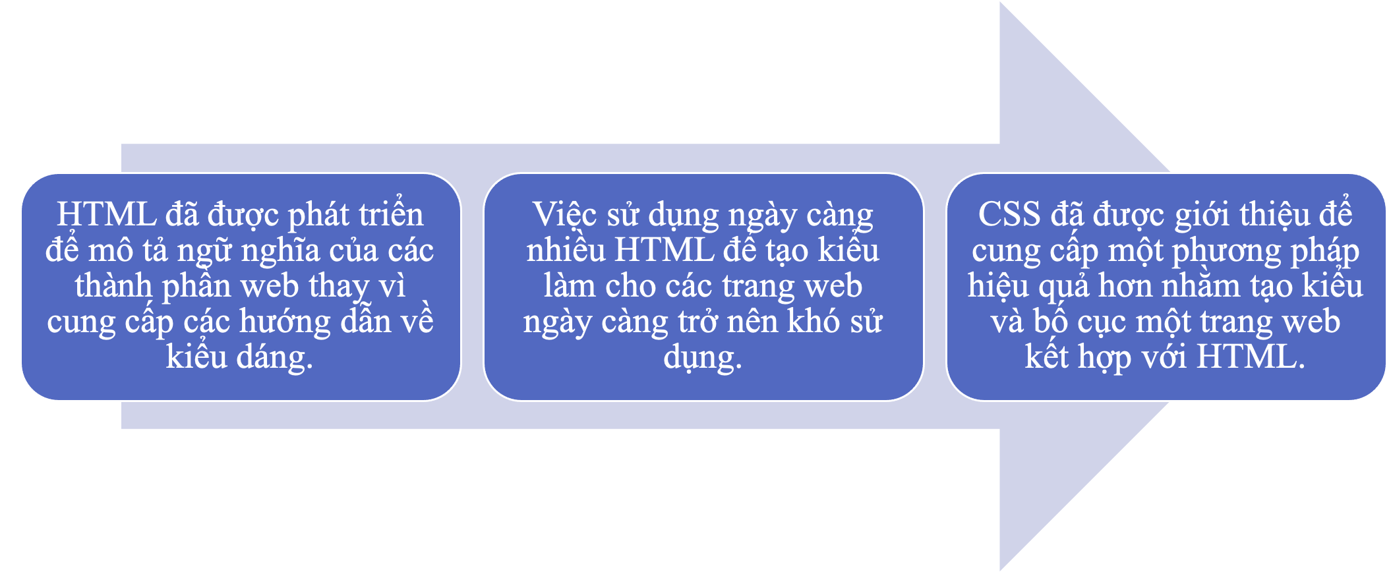
Giới thiệu:

Slide 8
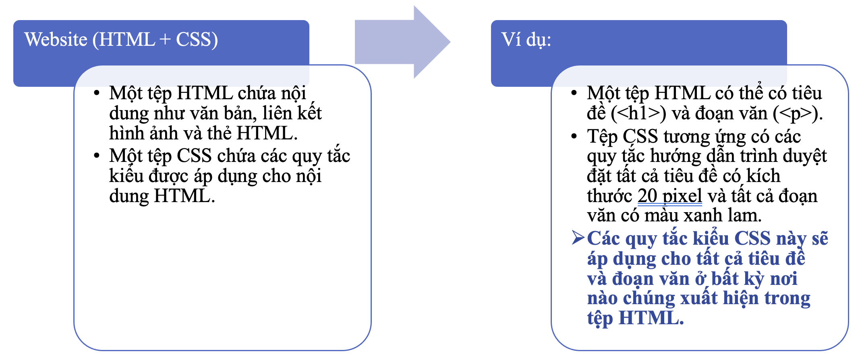
Giới thiệu

Slide 9
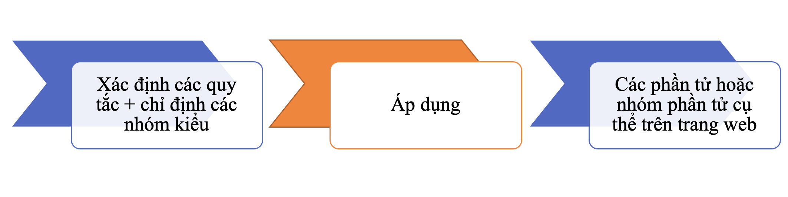
CSS cơ bản
CSS là một ngôn ngữ dựa trên quy tắc

Slide 10
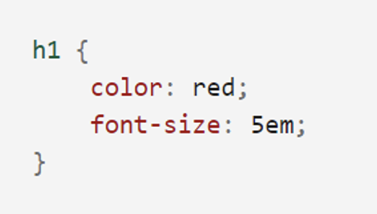
Tổng quan CSS
Cú pháp:
Selector {
property1: value;
property2: value;
}

Slide 11
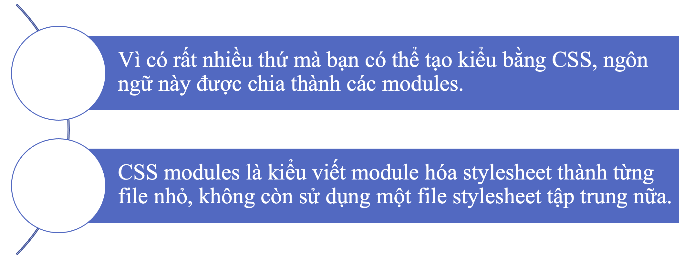
Tổng quan CSS
CSS Modules:

Slide 12
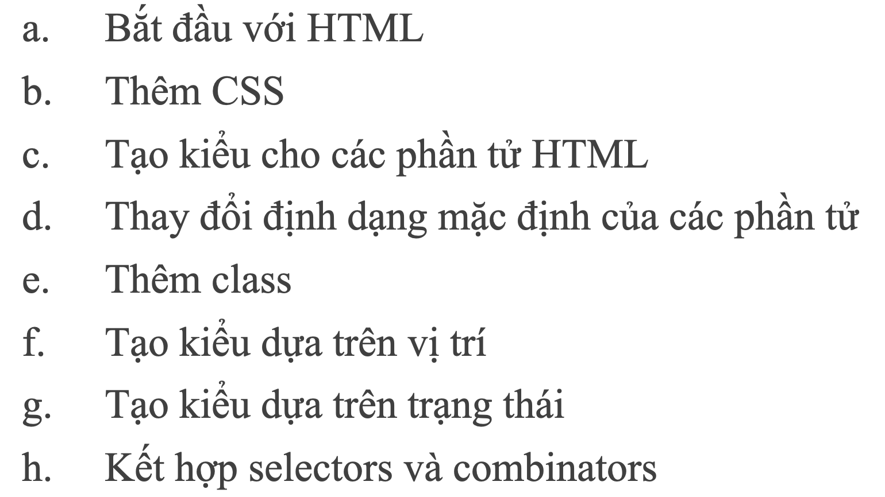
Tổng quan CSS

Slide 13
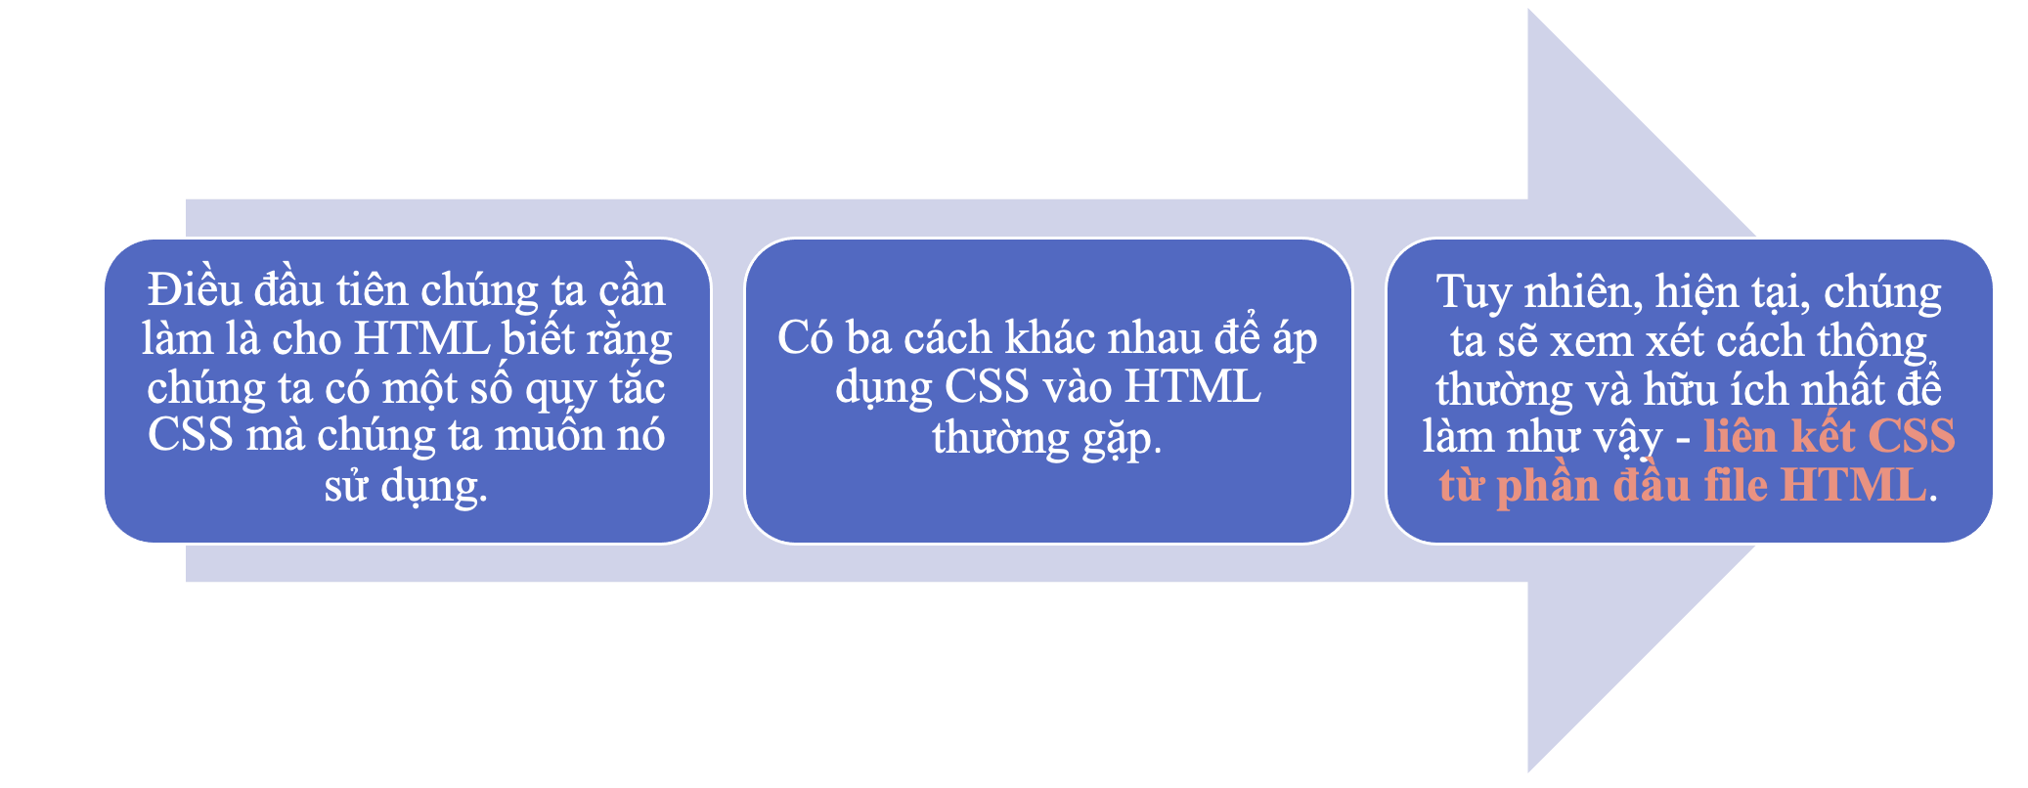
Cấu trúc CSS

Slide 14
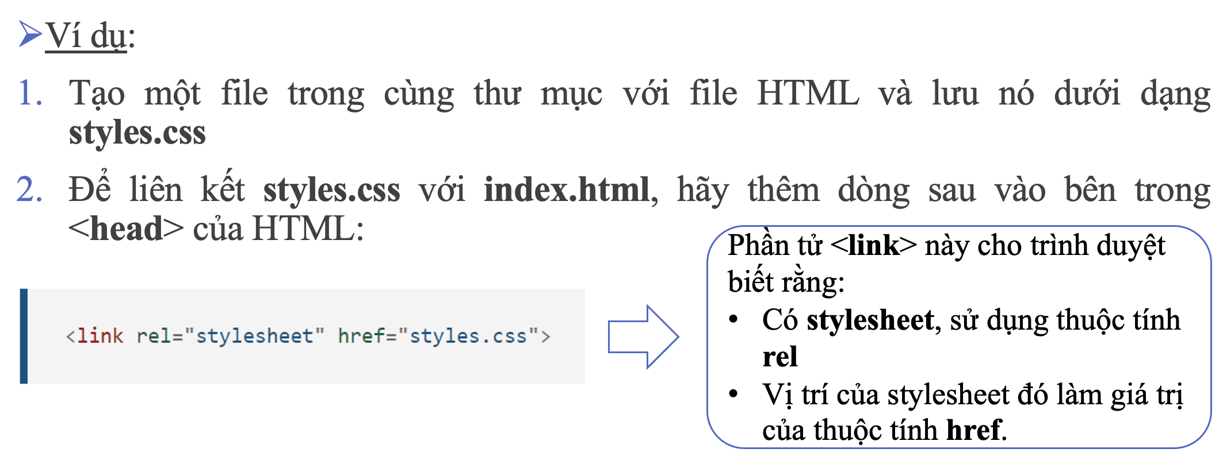
Cấu trúc CSS

Slide 15
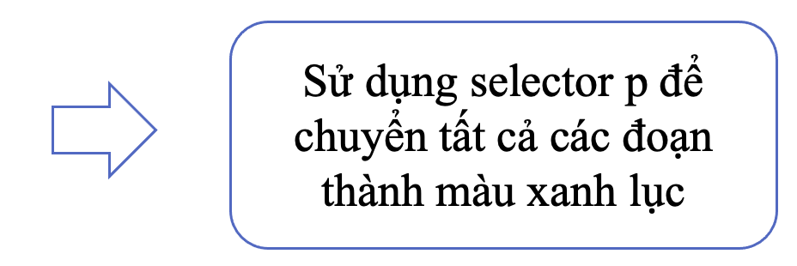
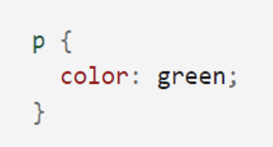
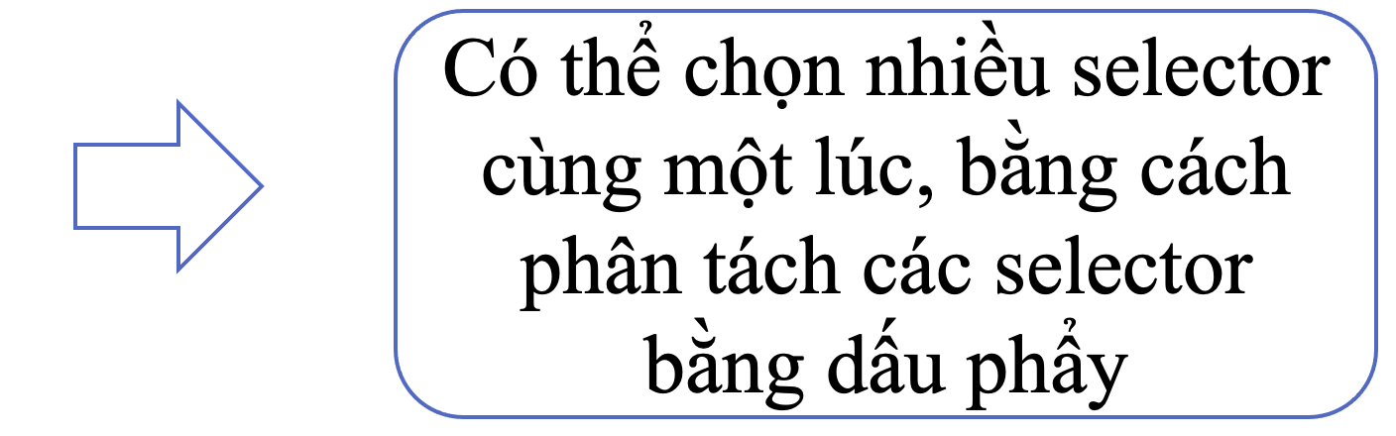
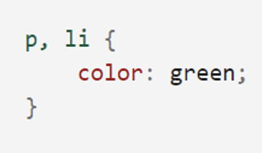
Cấu trúc CSS
Có thể chọn và tạo kiểu cho một phần tử HTML bằng cách sử dụng một selector

Slide 16
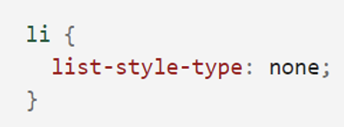
Cấu trúc CSS
Thay đổi định dạng mặc định của các phần tử HTML:
Tất cả các trình duyệt hiện đại đều hiển thị nội dung HTML mặc định theo cách khá giống nhau.
Thay đổi định dạng mặc định bằng cách:
Chọn phần tử HTML muốn thay đổi.
Sử dụng quy tắc CSS để thay đổi định dạng.

Slide 17
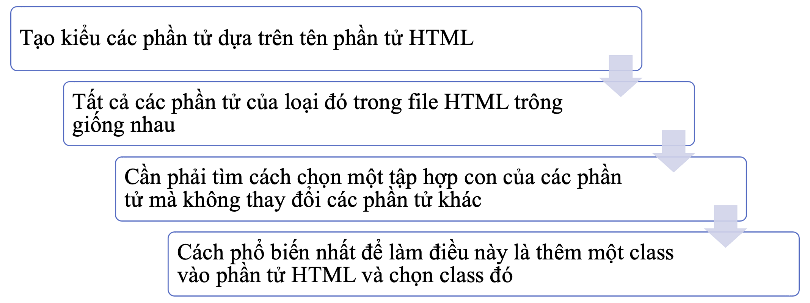
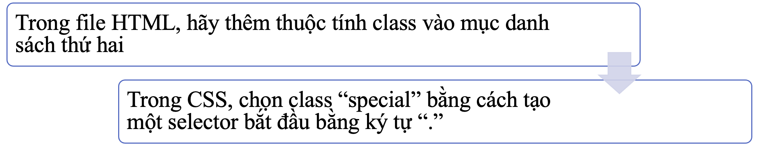
Cấu trúc CSS
Thêm class:

Slide 18
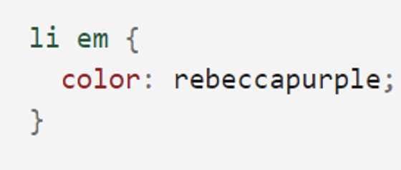
Cấu trúc CSS
Tạo kiểu dựa trên vị trí:
Trong file HTML, có hai phần tử <em>:
Một phần tử bên trong đoạn văn.
Một phần tử bên trong một mục danh sách.
Để chỉ chọn một phần tử <em> được lồng bên trong một phần tử <li>, chúng ta có thể sử dụng một selector được gọi là combinator, có khoảng trắng giữa hai thành phần này.
Notes:
Combinator này sẽ chọn bất kỳ phần tử <em> nào nằm bên trong thẻ <li>.
Mục <em> trong danh sách có màu tím, nhưng mục bên trong đoạn văn không thay đổi.

Slide 19
Cấu trúc CSS
Áp dụng CSS vào HTML
Selectors
Thuộc tính và giá trị

Slide 20
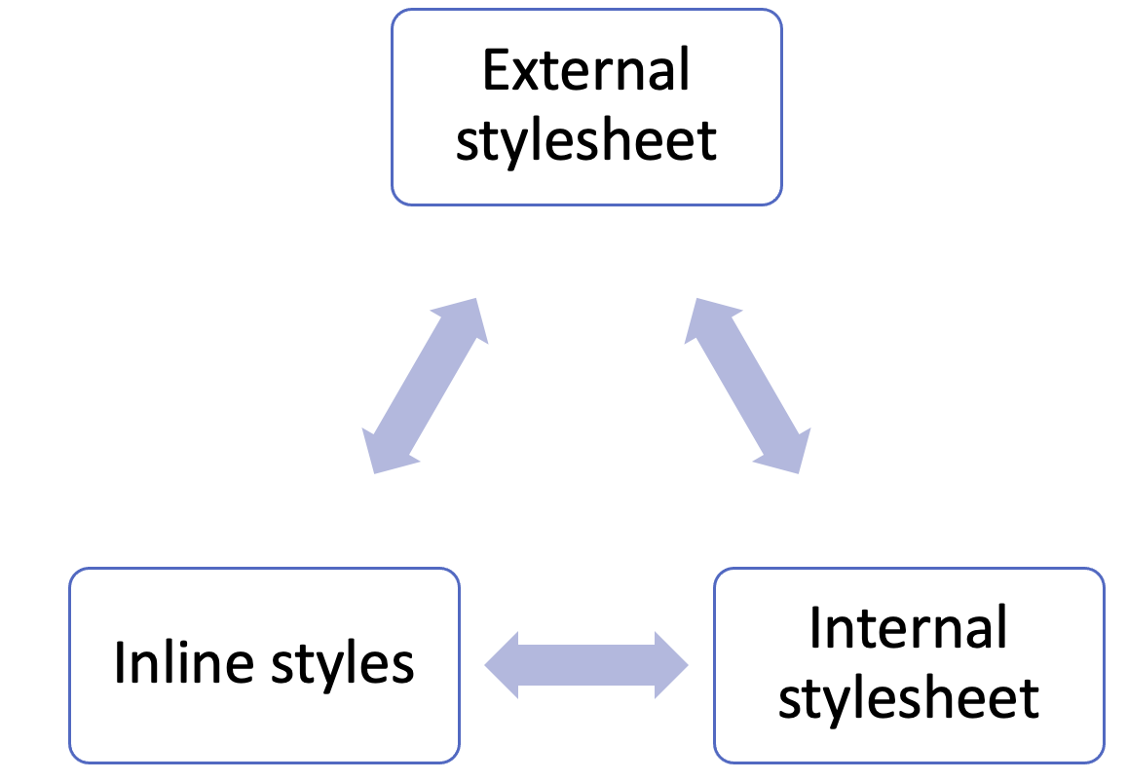
Cấu trúc CSS
External stylesheet
External stylesheet chứa CSS trong một tệp riêng biệt có phần mở rộng .css.
Đây là phương pháp phổ biến và hữu ích nhất để đưa CSS vào một tài liệu.
Có thể liên kết một tệp CSS với nhiều trang web, tạo kiểu cho tất cả chúng bằng cùng một stylesheet CSS.

Slide 21
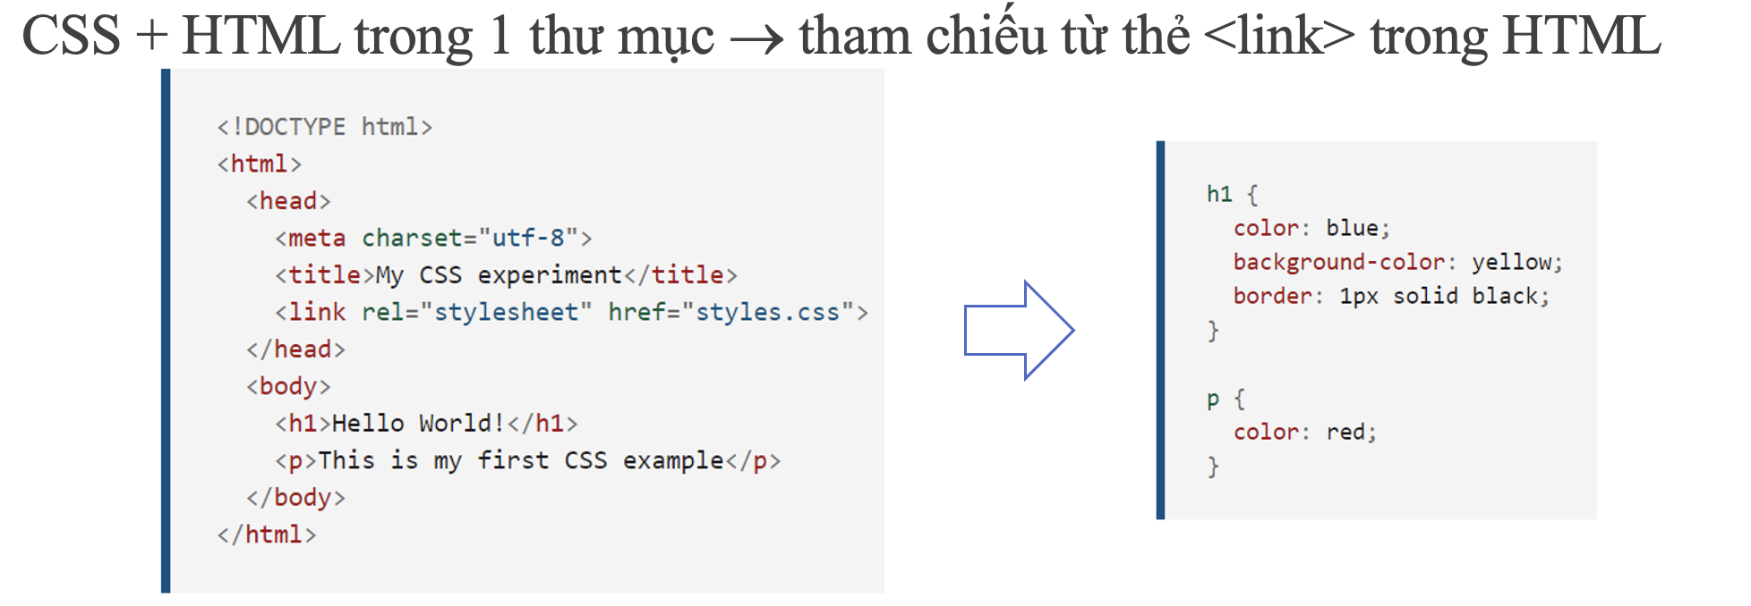
Cấu trúc CSS

Slide 22
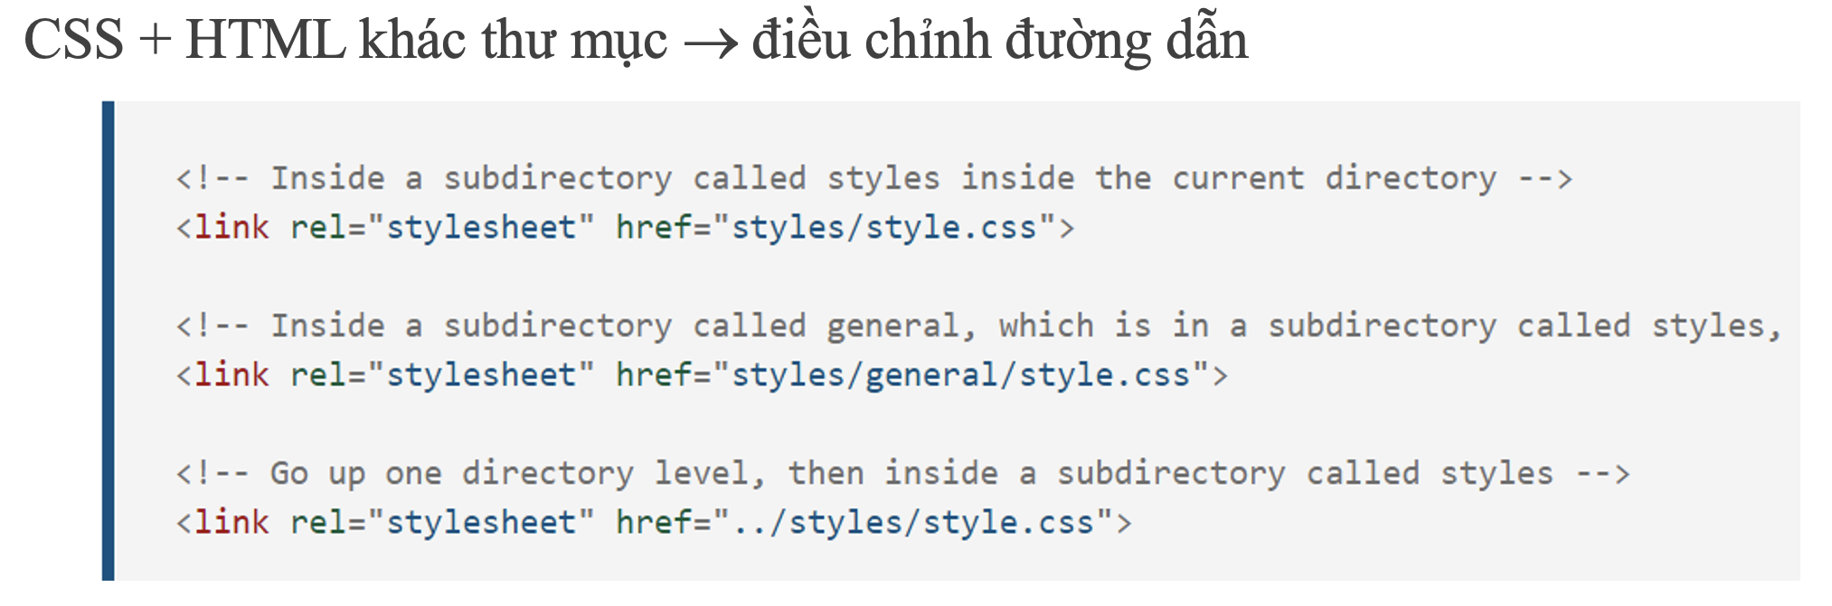
Cấu trúc CSS

Slide 23
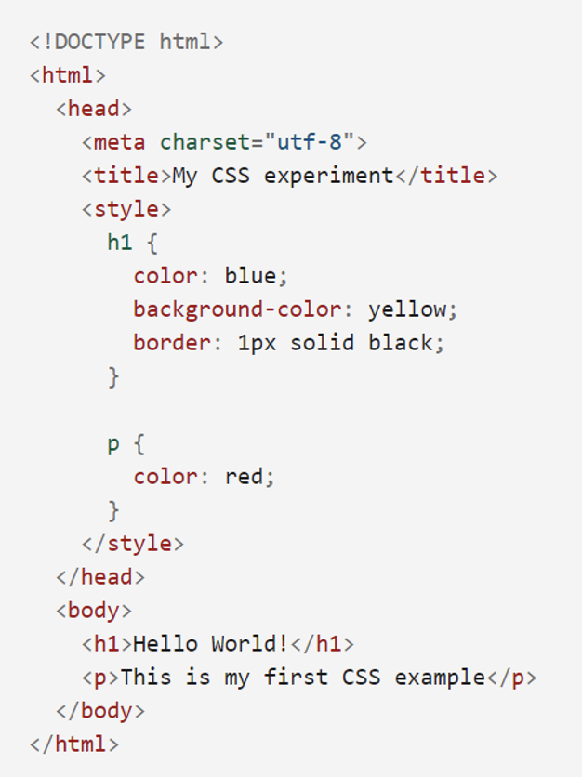
Cấu trúc CSS
Internal stylesheet
Internal stylesheet nằm trong tài liệu HTML.
Để tạo một Internal stylesheet, đặt CSS bên trong phần tử <style> chứa bên trong HTML <head>.

Slide 24
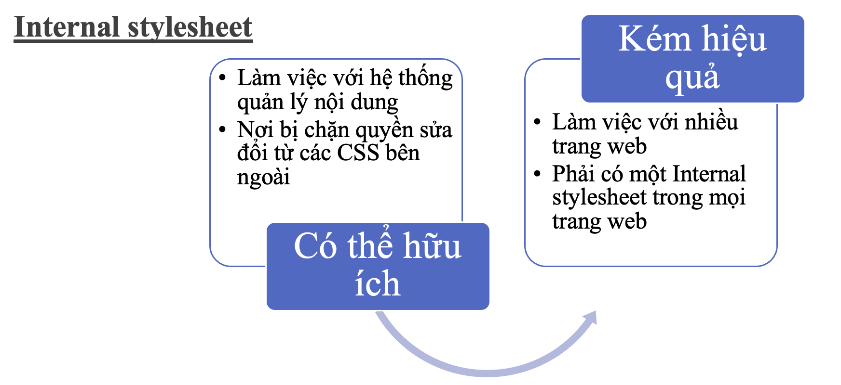
Cấu trúc CSS

Slide 25
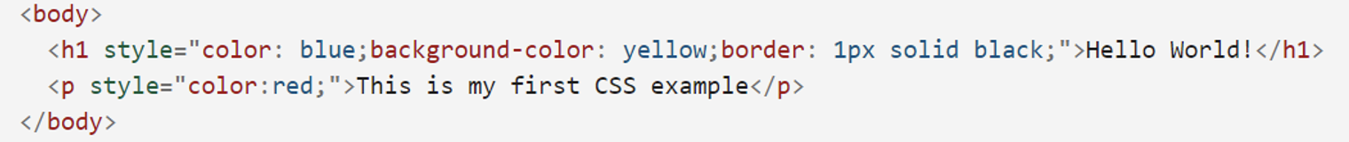
Cấu trúc CSS
Inline styles là các khai báo CSS ảnh hưởng đến một phần tử HTML duy nhất, được chứa trong một thuộc tính style.

Slide 26
Cấu trúc CSS
Đầu tiên, đây là cách triển khai CSS kém hiệu quả nhất để bảo trì. Một thay đổi kiểu dáng có thể yêu cầu nhiều chỉnh sửa trong một trang web.
Thứ hai, CSS nội tuyến cũng trộn mã trình bày (CSS) với HTML và nội dung, khiến mọi thứ trở nên khó đọc và khó hiểu hơn. Tách mã và nội dung giúp bảo trì dễ dàng hơn cho tất cả những người làm việc trên trang web.

Slide 27
Cấu trúc CSS
Một selector xác định phần tử HTML để áp dụng các kiểu định dạng cho nội dung.
Mỗi quy tắc CSS bắt đầu bằng một selector hoặc danh sách các selector → để cho trình duyệt biết phần tử nào mà các quy tắc sẽ áp dụng.
Tất cả các ví dụ này là selector hoặc danh sách selector hợp lệ.

Slide 28
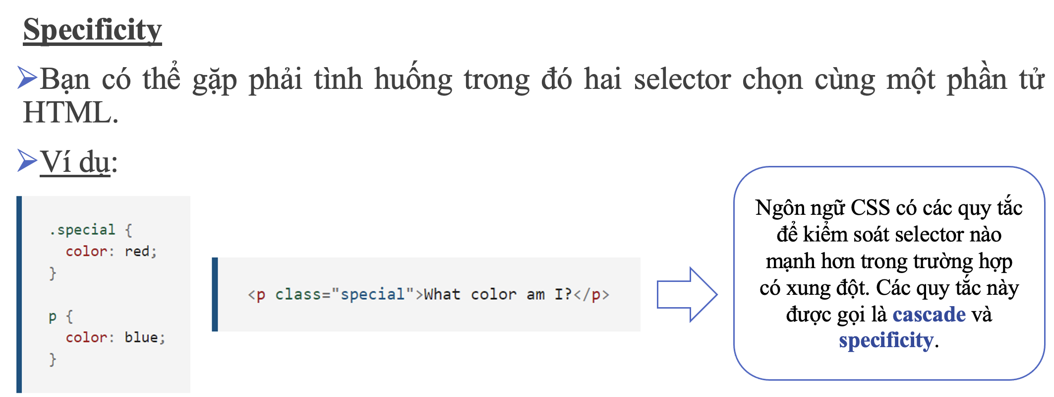
Cấu trúc CSS

Slide 29
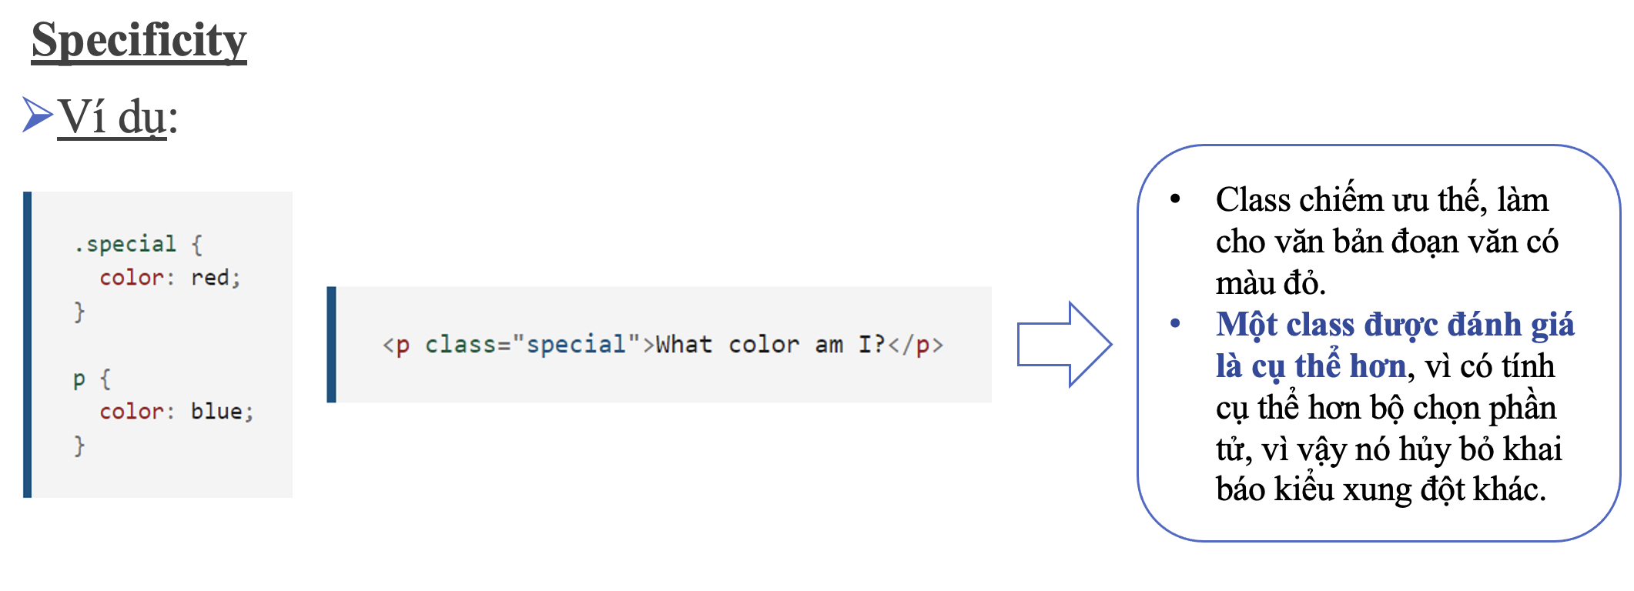
Cấu trúc CSS

Slide 30
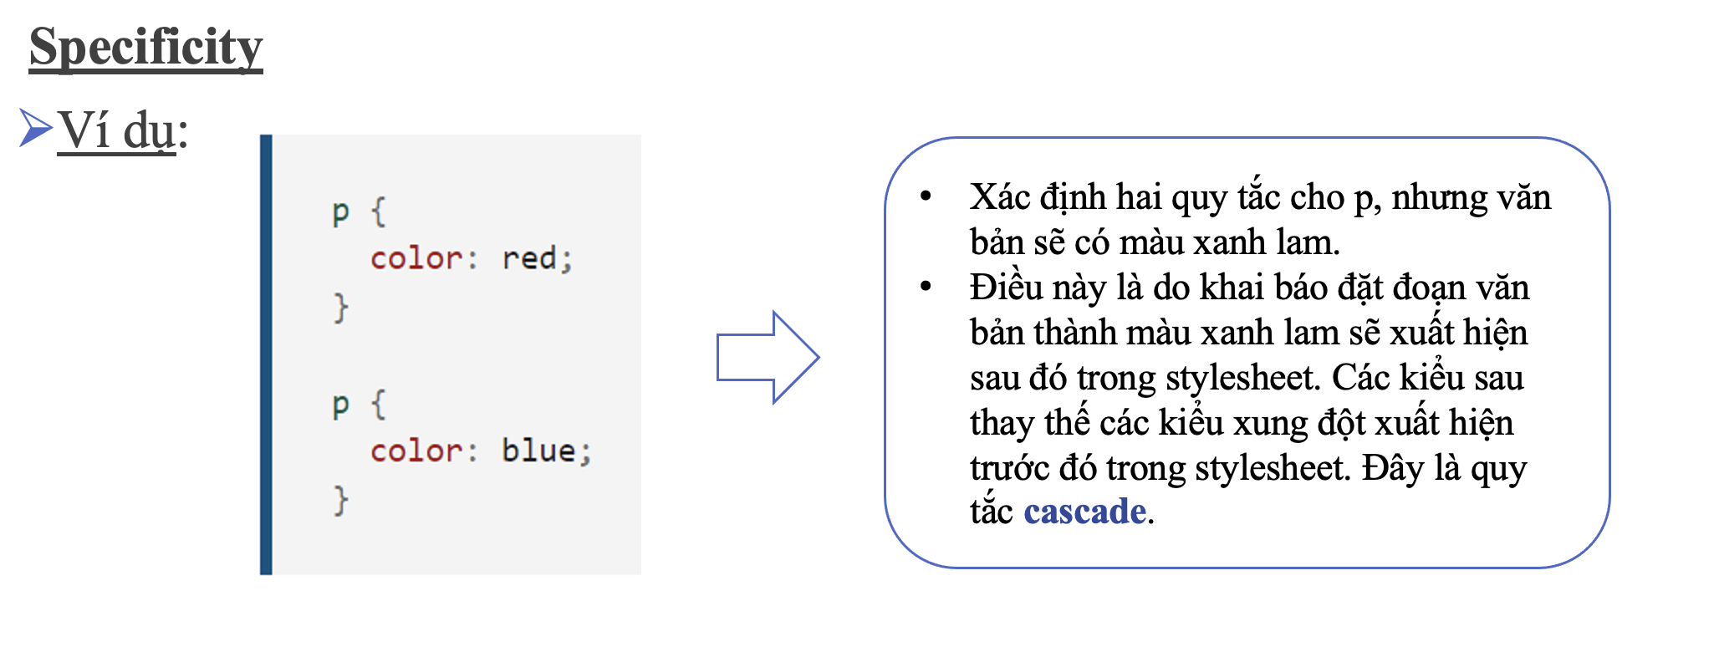
Cấu trúc CSS

Slide 31
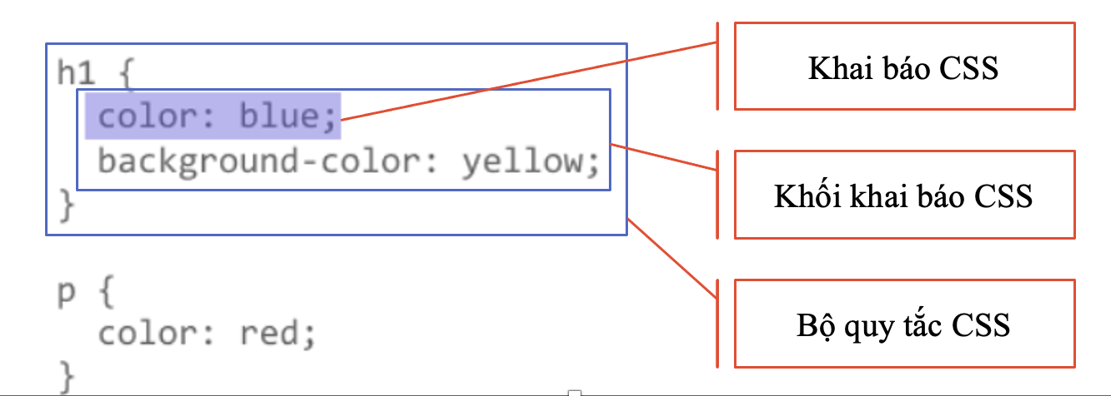
Cấu trúc CSS
Ở cấp độ cơ bản nhất, CSS bao gồm hai thành phần:
Thuộc tính: Đây là giá trị định danh xác định loại thuộc tính muốn sửa đổi. Ví dụ: font-size, width, background-color.
Giá trị: Mỗi thuộc tính được gán một giá trị. Giá trị này cho biết cách tạo kiểu cho thuộc tính.

Slide 32
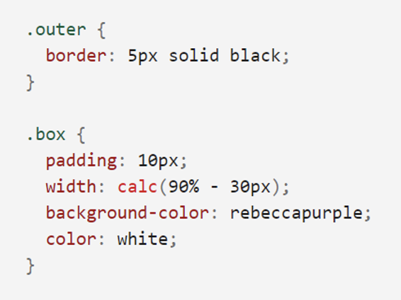
Cấu trúc CSS
Functions
Trong khi hầu hết các giá trị là từ khóa hoặc giá trị số tương đối đơn giản, có một số giá trị có dạng hàm.

Slide 33
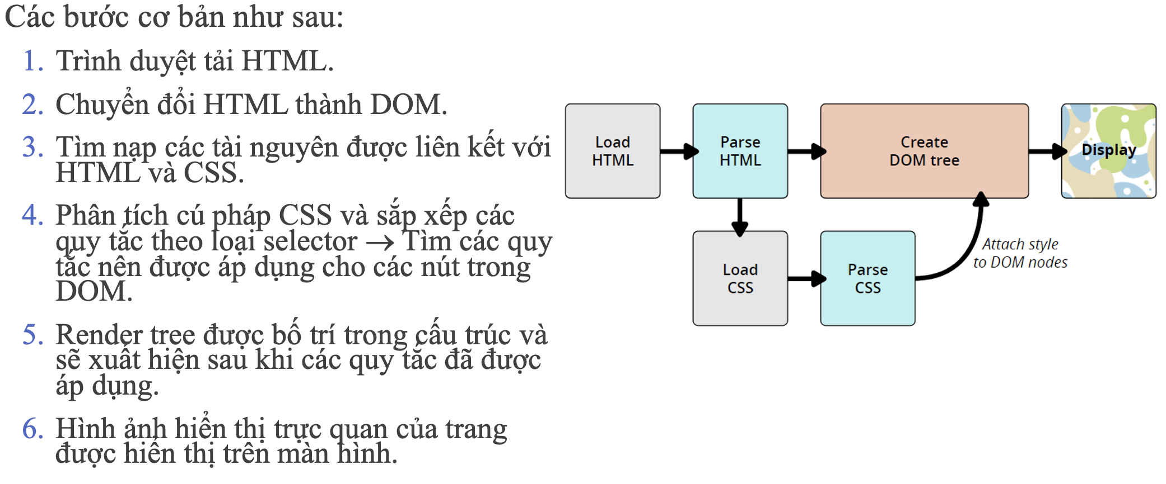
CSS hoạt động

Slide 34
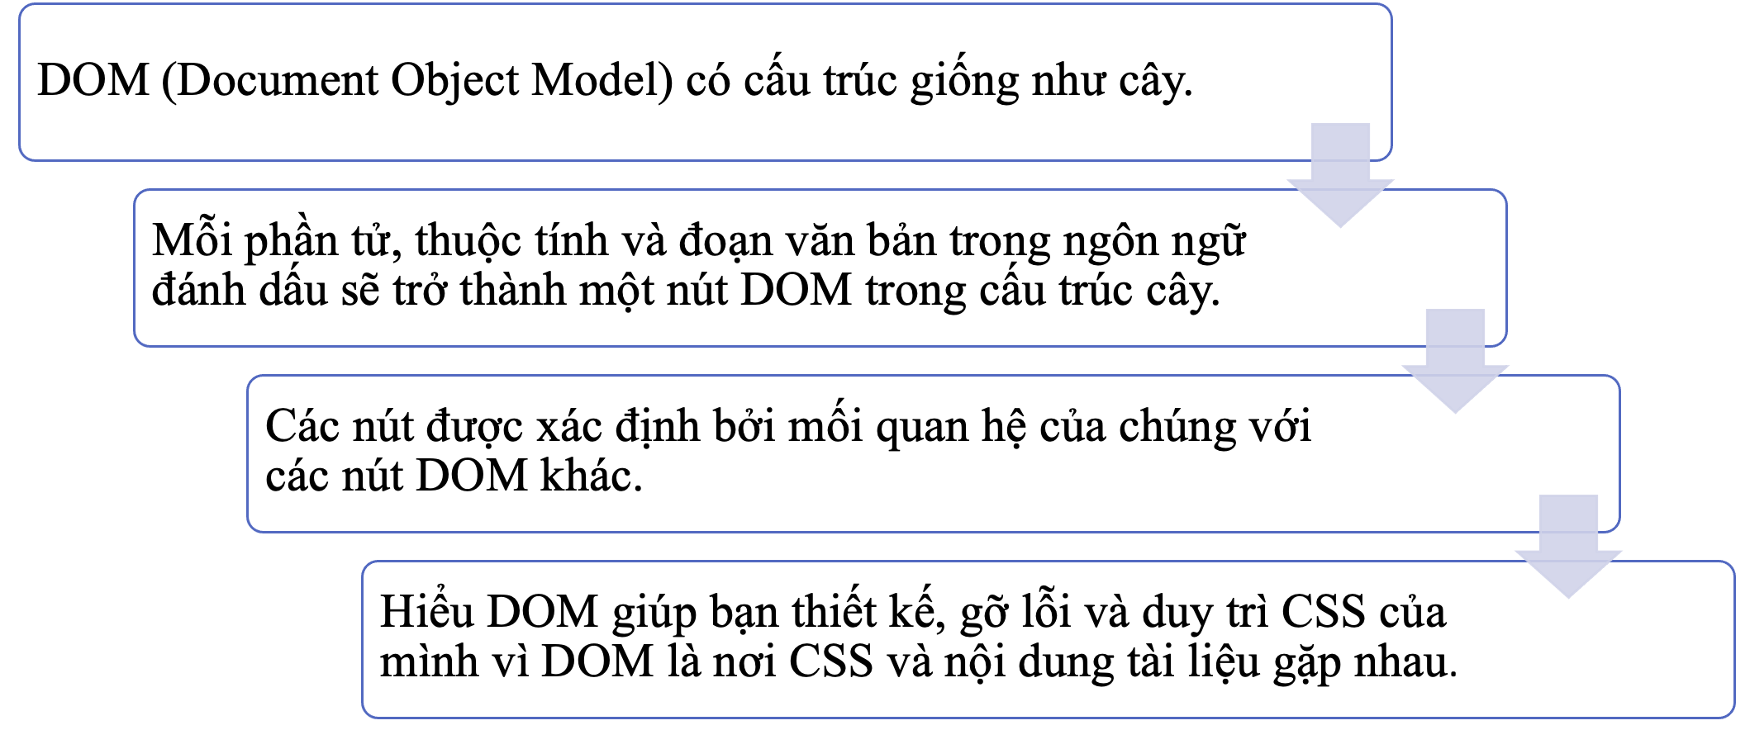
CSS hoạt động

Slide 35
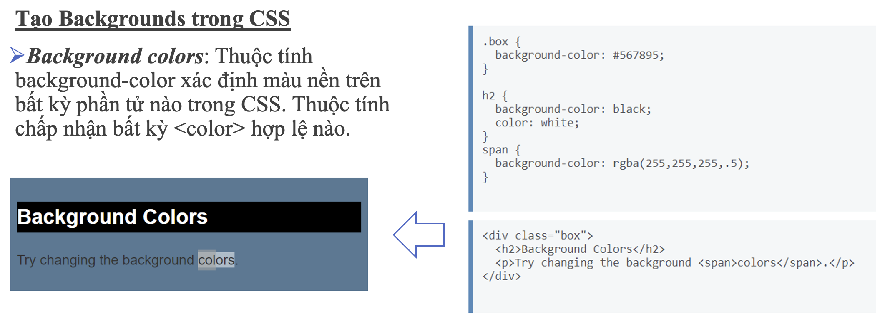
Xây dựng blocks
Backgrounds và borders
Image và form

Slide 36
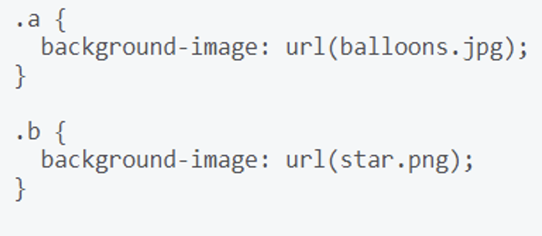
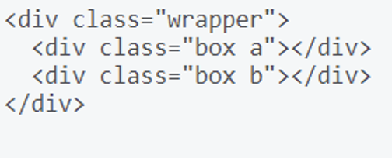

Xây dựng blocks
Tạo Backgrounds trong CSS
Background images: Thuộc tính background-image cho phép hiển thị hình ảnh trong nền của một phần tử.

Slide 37
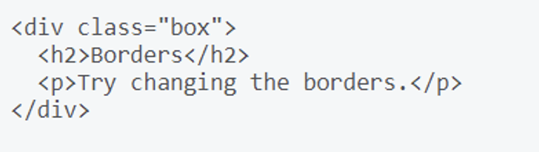
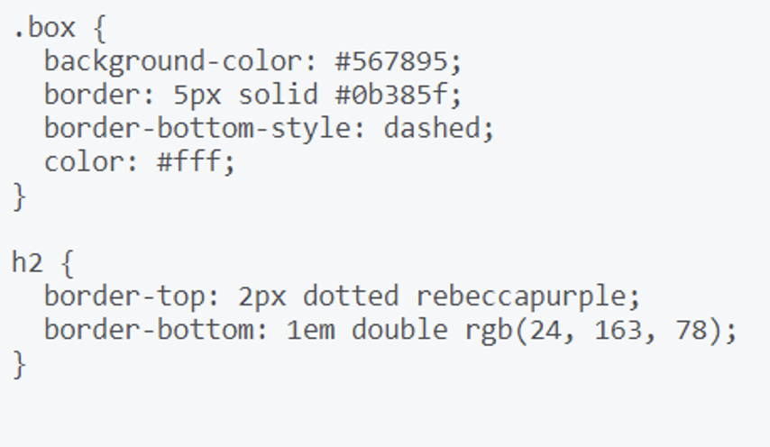
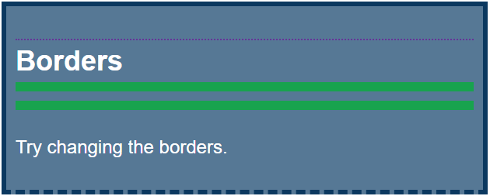
Xây dựng blocks
Borders
Sử dụng thuộc tính viết tắt đặt color, width và style của border trong một dòng CSS.

Slide 38
Xây dựng blocks
Image
- Mọi thứ trong CSS đều tạo ra một hộp.
- Nếu đặt hình ảnh bên trong hộp nhỏ hơn hoặc lớn hơn kích thước nội tại.
- Sẽ xuất hiện nhỏ hơn hộp hoặc tràn hộp.

Slide 39
Xây dựng blocks
Form
- Nhiều control biểu mẫu được thêm vào web thông qua phần tử <input>, <textarea>, <fieldset>, <legend>, …
- HTML5 cũng chứa các thuộc tính cho phép các nhà phát triển web chỉ ra trường nào là bắt buộc và thậm chí là loại nội dung cần được nhập.

Slide 40
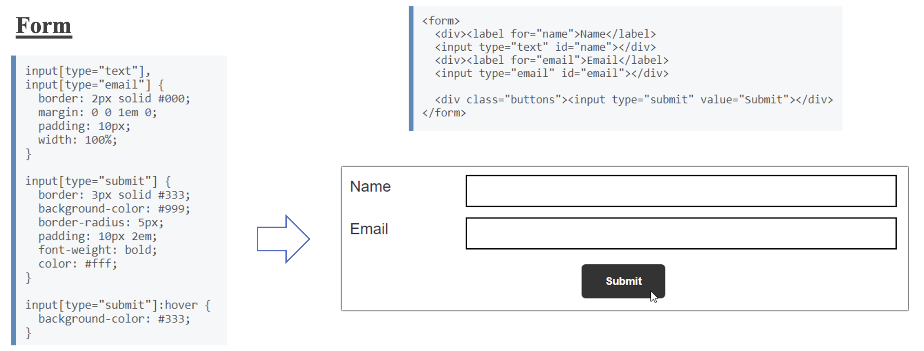
Xây dựng blocks

Slide 41
CSS nâng cao (1)
Tổng quan về tạo kiểu văn bản
Văn bản cơ bản và kiểu phông chữ
Tạo kiểu danh sách
Tạo kiểu liên kết
Phông chữ Web

Slide 42
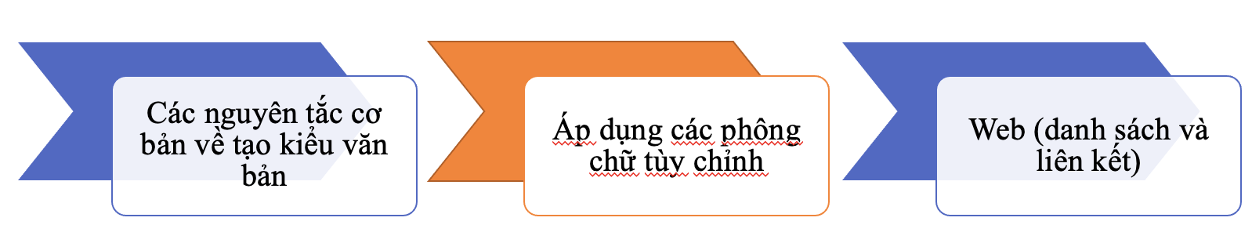
Tổng quan về tạo kiểu văn bản

Slide 43
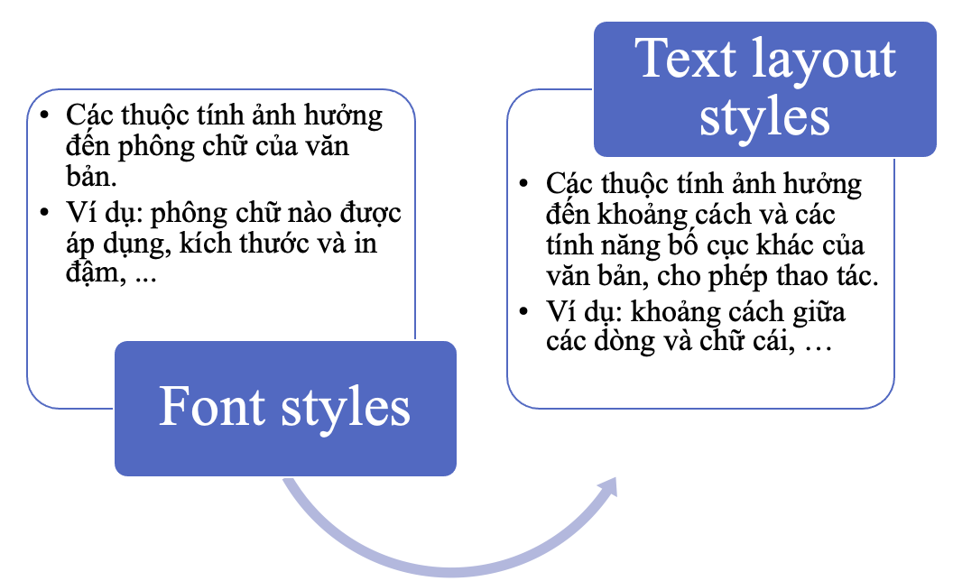
Văn bản cơ bản và kiểu phông chữ
Tạo kiểu văn bản
Các thuộc tính CSS được sử dụng để tạo kiểu cho văn bản thường chia thành hai loại:

Slide 44
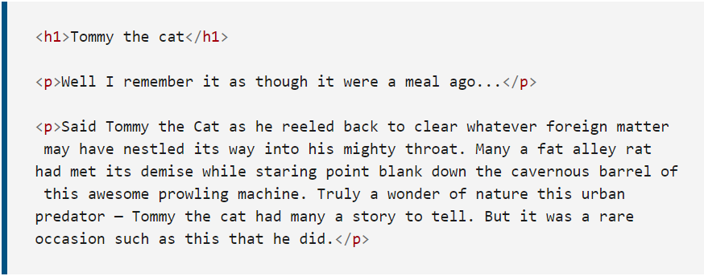
Văn bản cơ bản và kiểu phông chữ
Font
Trong nội dung này, chúng ta sẽ áp dụng một số thuộc tính CSS cho mẫu HTML sau:

Slide 45
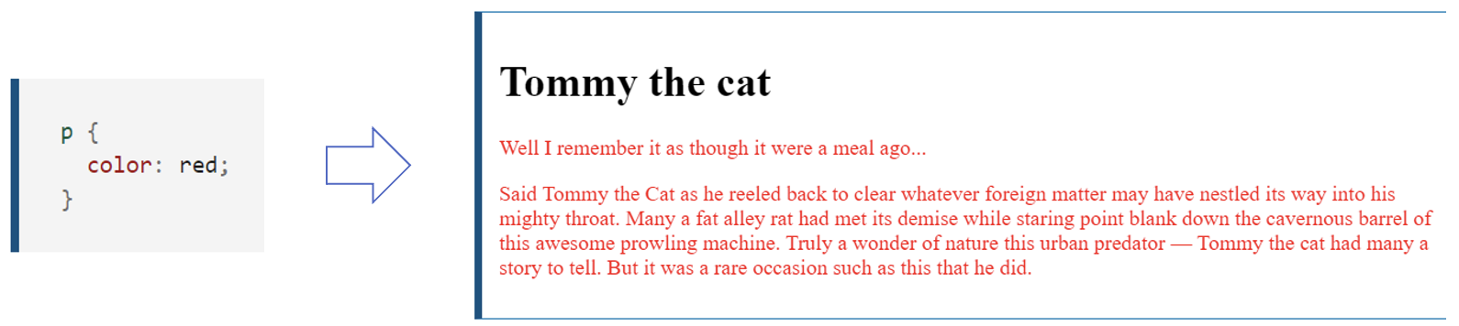
Văn bản cơ bản và kiểu phông chữ
Font
Color
Thuộc tính color đặt màu cho nội dung nền trước của các phần tử đã chọn, thường là văn bản.

Slide 46
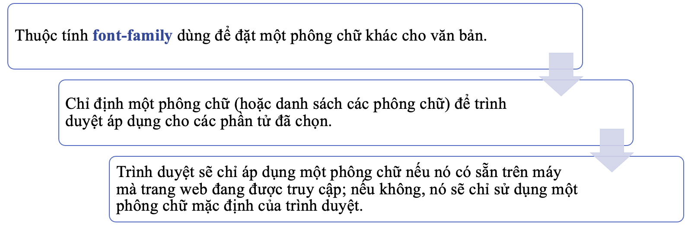
Văn bản cơ bản và kiểu phông chữ
Font
Font families

Slide 47
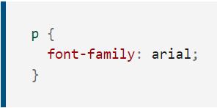
Văn bản cơ bản và kiểu phông chữ
Font
Font families
Web safe fonts
Nói về tính khả dụng của phông chữ, chỉ có một số phông chữ nhất định thường có sẵn trên tất cả các hệ thống và do đó có thể được sử dụng mà không cần lo lắng nhiều.
Đây là những phông chữ được gọi là Web safe fonts.

Slide 48
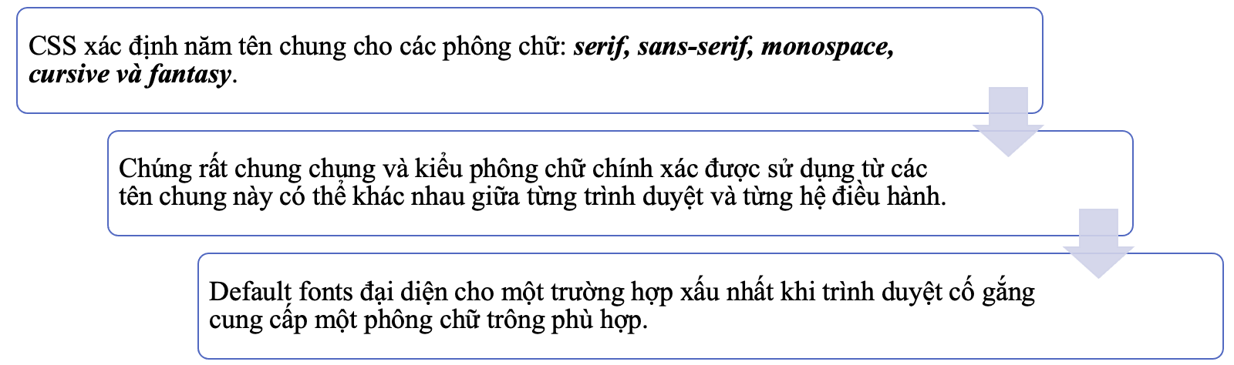
Văn bản cơ bản và kiểu phông chữ
Font
Font families
Default fonts

Slide 49
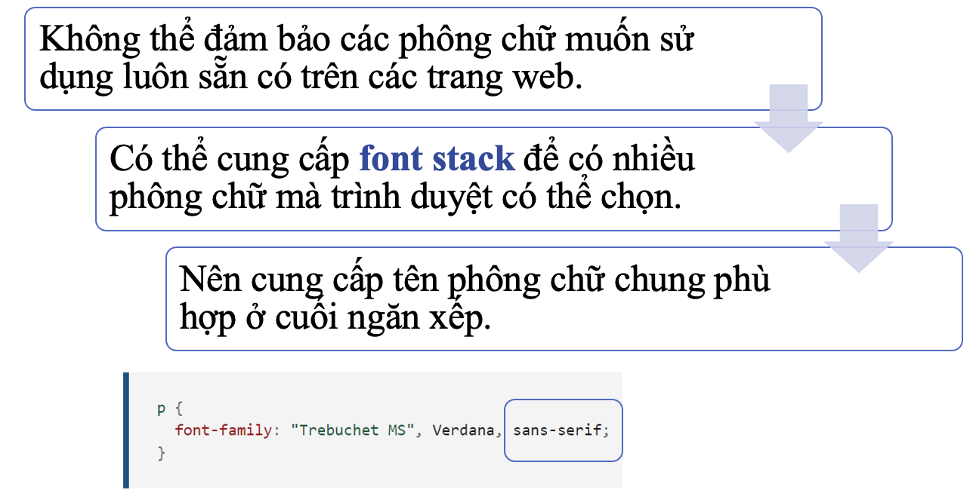
Văn bản cơ bản và kiểu phông chữ
Font
Font families
Font stacks

Slide 50
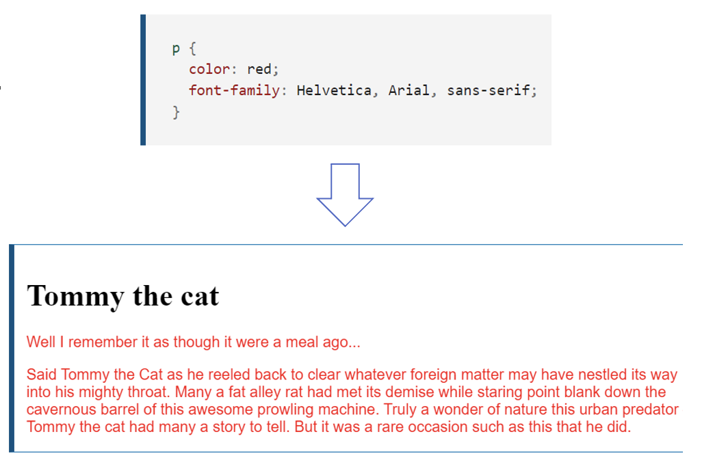
Văn bản cơ bản và kiểu phông chữ
Font
Font families

Slide 51
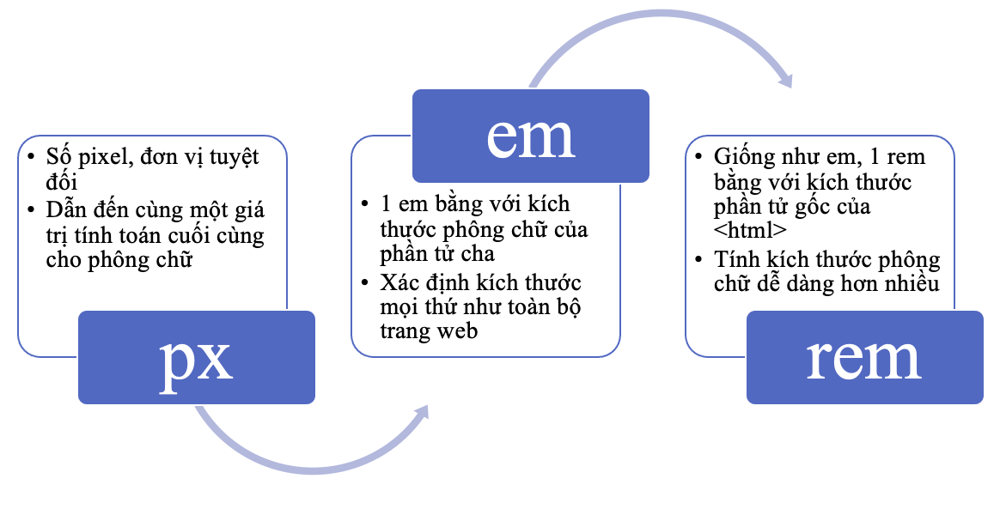
Văn bản cơ bản và kiểu phông chữ
Font
Font size
Kích thước phông chữ có thể nhận các giá trị được đo bằng hầu hết các đơn vị.
Tuy nhiên, các đơn vị phổ biến nhất thường được sử dụng để xác định kích thước văn bản là:

Slide 52
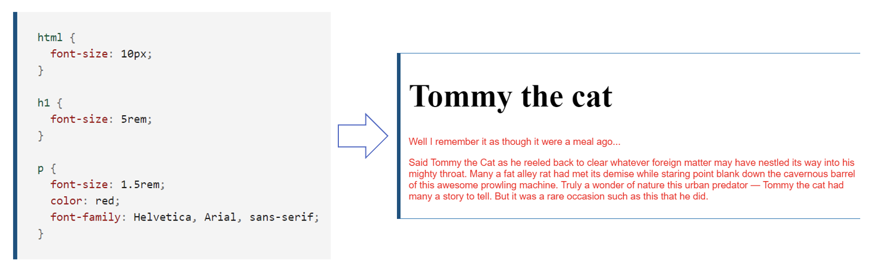
Văn bản cơ bản và kiểu phông chữ
Font
Font size

Slide 53
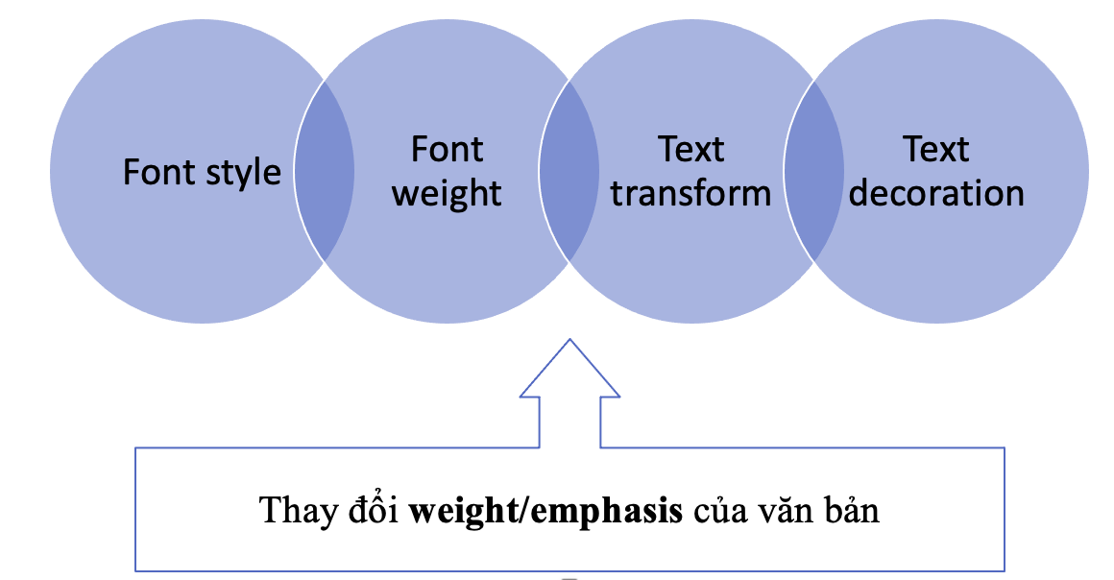
Văn bản cơ bản và kiểu phông chữ
Font

Slide 54

Văn bản cơ bản và kiểu phông chữ
Font
font-style: Được sử dụng để bật hoặc tắt văn bản in nghiêng.

Slide 55

Văn bản cơ bản và kiểu phông chữ
Font
font-weight: Đặt độ đậm của văn bản

Slide 56

Văn bản cơ bản và kiểu phông chữ
Font
text-transform: Cho phép thiết lập phông chữ được thay đổi.

Slide 57

Văn bản cơ bản và kiểu phông chữ
Font
text-decoration: Đặt / bỏ thiết lập trang trí văn bản trên phông chữ.

Slide 58


Văn bản cơ bản và kiểu phông chữ
Font
Lưu ý rằng trang trí văn bản có thể chấp nhận nhiều giá trị cùng một lúc nếu muốn thêm nhiều trang trí đồng thời.
Có thể sử dụng kết hợp các giá trị thuộc tính này để tạo ra các hiệu ứng thú vị.

Slide 59


Văn bản cơ bản và kiểu phông chữ
Font
Text drop shadows
Có thể áp dụng đổ bóng cho văn bản bằng cách sử dụng thuộc tính text-shadow.

Slide 60

Văn bản cơ bản và kiểu phông chữ
Font
Text drop shadows
Multiple shadows: có thể áp dụng nhiều bóng cho cùng một văn bản bằng cách bao gồm nhiều giá trị được phân tách bằng dấu phẩy.

Slide 61

Văn bản cơ bản và kiểu phông chữ
Text layout
Text alignment
Thuộc tính text-align được sử dụng để kiểm soát cách văn bản được căn chỉnh trong hộp nội dung.
Hoạt động theo cách khá giống như một ứng dụng xử lý văn bản thông thường: left, right, center, justify.
Nếu áp dụng text-align: center đến <h1> ta có:

Slide 62

Văn bản cơ bản và kiểu phông chữ
Text layout
Line height
Thuộc tính line-height đặt chiều cao của mỗi dòng văn bản.
Thuộc tính này nhận: các đơn vị chiều dài và kích thước, giá trị không đơn vị.
Với một giá trị không có đơn vị, font-size được nhân lên và dẫn đến line-height.

Slide 63


Văn bản cơ bản và kiểu phông chữ
Text layout
Letter và word spacing
Các letter-spacing và word-spacing cho phép đặt khoảng cách giữa các chữ cái và các từ trong văn bản.

Slide 64
Tạo kiểu danh sách
a. Danh sách đơn giản
b. Khoảng cách danh sách
c. Các kiểu cụ thể
d. Kiểm soát việc đếm danh sách

Slide 65

Tạo kiểu danh sách
Danh sách đơn giản

Slide 66

Tạo kiểu danh sách
Danh sách đơn giản
Ví dụ danh sách trong HTML:

Slide 67

Tạo kiểu danh sách
Danh sách đơn giản
Một số định dạng mặc định:

Slide 68

Tạo kiểu danh sách
Khoảng cách danh sách
Nguyên tắc thiết kế:
Quy tắc đầu tiên đặt phông chữ trên toàn trang web và kích thước phông chữ đường cơ sở là 10px. Những thứ này được kế thừa bởi mọi thứ trên trang.
Quy tắc 2 và 3 đặt kích thước phông chữ tương đối cho các tiêu đề, các loại danh sách khác nhau (phần tử con của các phần tử danh sách kế thừa các kích thước này) và các đoạn văn. Điều này có nghĩa là mỗi đoạn văn và danh sách sẽ có cùng kích thước phông chữ và khoảng cách trên cùng và dưới cùng, giúp tạo sự nhất quán.

Slide 69
Tạo kiểu danh sách
Khoảng cách danh sách
Nguyên tắc thiết kế:
Quy tắc 4 đặt cùng một line-height trên các đoạn văn và các mục danh sách - vì vậy các đoạn văn và từng mục danh sách riêng lẻ sẽ có cùng khoảng cách giữa các dòng. Điều này cũng sẽ giúp tạo sự nhất quán.
Quy tắc 5 và 6 áp dụng cho danh sách mô tả. Chúng ta đặt cùng line-height trên các thuật ngữ và mô tả của danh sách mô tả như đã làm với các đoạn văn và mục danh sách. Chúng ta cũng làm cho các cụm từ mô tả có phông chữ đậm, để chúng nổi bật về mặt trực quan.

Slide 70

Tạo kiểu danh sách
Khoảng cách danh sách
Kết quả thiết kế:

Slide 71
Tạo kiểu danh sách
Các kiểu cụ thể
Một số thuộc tính dành riêng cho danh sách trong <ul> hoặc <ol>:
list-style-type
Xác định loại dấu đầu dòng để sử dụng cho danh sách (hình vuông hoặc hình tròn, chữ cái hoặc chữ số la mã).
list-style-position
Đặt vị trí các dấu đầu dòng: ở đầu mỗi mục, xuất hiện bên trong hay bên ngoài danh sách.
list-style-image
Sử dụng hình ảnh tùy chỉnh cho dấu đầu dòng.

Slide 72

Tạo kiểu danh sách
Các kiểu cụ thể
Bullet styles
Đặt loại dấu đầu dòng sẽ sử dụng cho các dấu đầu dòng.

Slide 73

Tạo kiểu danh sách
Các kiểu cụ thể
Bullet position
Các dấu đầu dòng xuất hiện bên trong các mục danh sách hay bên ngoài trước khi bắt đầu mỗi mục.
Giá trị mặc định outside.

Slide 74

Tạo kiểu danh sách
Các kiểu cụ thể
Bullet image
Thuộc tính list-style-image cho phép sử dụng hình ảnh tùy chỉnh cho dấu đầu dòng.
Tuy nhiên, tính chất này có một chút hạn chế trong việc kiểm soát vị trí, kích thước,… của các bullets.
Tốt hơn hết bạn nên sử dụng nhóm thuộc tính background.

Slide 75

Tạo kiểu danh sách
Các kiểu cụ thể
Bullet image
Đặt padding-left của <ul> từ 40px mặc định xuống 20px, xử lý tương tự cho các mục trong danh sách. Nếu không làm điều này, các hình nền sẽ chồng lên mục danh sách.
Đặt list-style-type thành none, để không có dấu đầu dòng nào xuất hiện theo mặc định. Thay vào đó, chúng ta sẽ sử dụng các thuộc tính background để xử lý các bullet.

Slide 76
Tạo kiểu danh sách
Các kiểu cụ thể
Bullet image
Chèn dấu đầu dòng vào mục danh sách:
background-image: Đường dẫn tham chiếu đến tệp hình ảnh.
background-position: Xác định vị trí hình ảnh sẽ xuất hiện trong nền của phần tử đã chọn (0 0, có nghĩa là ở phía trên cùng bên trái).
background-size: Kích thước của hình nền. Lý tưởng nhất là các dấu đầu dòng có cùng kích thước với các mục trong danh sách.
background-repeat: Theo mặc định, hình nền lặp lại cho đến khi lấp đầy không gian nền có sẵn. Chỉ cần một bản sao của hình ảnh được chèn trong mỗi trường hợp.

Slide 77

Tạo kiểu danh sách
Các kiểu cụ thể
Bullet image

Slide 78

Tạo kiểu danh sách
Các kiểu cụ thể
list-style shorthand
Tất cả ba thuộc tính được đề cập ở trên đều có thể được thiết lập bằng một thuộc tính viết tắt duy nhất, list-style.

Slide 79

Tạo kiểu danh sách
Kiểm soát việc đếm danh sách
start
Thuộc tính start cho phép bắt đầu đếm danh sách từ một số khác 1.

Slide 80

Tạo kiểu danh sách
Kiểm soát việc đếm danh sách
reversed
Thuộc tính reversed sẽ bắt đầu danh sách đếm ngược thay vì đếm lên.

Slide 81

Tạo kiểu danh sách
Kiểm soát việc đếm danh sách
value
Thuộc tính value cho phép đặt các mục trong danh sách thành các giá trị số cụ thể.

Slide 82
Tạo kiểu liên kết
Các trạng thái liên kết
Thêm biểu tượng vào liên kết
Liên kết dưới dạng button

Slide 83

Tạo kiểu liên kết
Các trạng thái liên kết
Các trạng thái khác nhau mà liên kết có thể tồn tại và tạo kiểu bằng cách sử dụng pseudo-classes:

Slide 84

Tạo kiểu liên kết
Các trạng thái liên kết

Slide 85

Tạo kiểu liên kết
Thêm biểu tượng vào liên kết
Bao gồm các biểu tượng trên các liên kết để cung cấp thêm chỉ số về loại nội dung mà liên kết trỏ đến.

Slide 86

Tạo kiểu liên kết
Liên kết dưới dạng button

Slide 87


Tạo kiểu liên kết
Liên kết dưới dạng button

Slide 88
Phông chữ Web
Font families
Web fonts

Slide 89

Phông chữ Web
Font families
Các phông chữ được áp dụng cho HTML có thể được kiểm soát bằng cách sử dụng thuộc tính font-family.
Có một hoặc nhiều tên phông chữ. Khi hiển thị một trang web, trình duyệt sẽ di chuyển xuống danh sách các giá trị font-family cho đến khi tìm thấy phông chữ có sẵn trên hệ thống mà nó đang chạy.

Slide 90

Phông chữ Web
Web fonts
CSS cho phép chỉ định các tệp phông chữ có sẵn trên web, được tải xuống cùng với trang web khi nó được truy cập.
Điều này có nghĩa là bất kỳ trình duyệt nào hỗ trợ tính năng CSS đều có thể hiển thị các phông chữ đã chọn.
Xác định bộ quy tắc @font-face ở đầu CSS:

Slide 91
CSS nâng cao (2)
Giới thiệu
Normal Flow
Flexbox
Grids
Floats
Positioning
Multiple-column Layout

Slide 92

Giới thiệu
Các kỹ thuật bố cục trang CSS cho phép lấy các phần tử có trong một trang web và kiểm soát vị trí của chúng.
Mỗi kỹ thuật đều có công dụng, ưu điểm và nhược điểm.
Không có kỹ thuật nào được thiết kế để sử dụng riêng lẻ.

Slide 93

Giới thiệu
Normal flow
Là cách trình duyệt hiển thị các trang HTML theo mặc định.

Slide 94

Giới thiệu
Thuộc tính display
Các phương pháp chính để đạt được bố cục trang trong CSS đều liên quan đến việc chỉ định các giá trị cho thuộc tính display.
Thuộc tính này cho phép thay đổi cách hiển thị mặc định.
Ví dụ:

Slide 95

Giới thiệu
Thuộc tính display
Các phương pháp chính để đạt được bố cục trang trong CSS đều liên quan đến việc chỉ định các giá trị cho thuộc tính display.
Thuộc tính này cho phép thay đổi cách hiển thị mặc định.
Ví dụ:

Slide 96

Giới thiệu
Thuộc tính display
Các phương pháp chính để đạt được bố cục trang trong CSS đều liên quan đến việc chỉ định các giá trị cho thuộc tính display.
Thuộc tính này cho phép thay đổi cách hiển thị mặc định.
Ví dụ:

Slide 97

Giới thiệu
Flexbox
Là tên viết tắt của Flexible Box Layout, được thiết kế để giúp sắp xếp các phần tử theo một chiều - dưới dạng một hàng hoặc dưới dạng cột.

Slide 98

Giới thiệu
Flexbox
Thuộc tính cho phép phần tử mở rộng hoặc thu nhỏ theo không gian có sẵn.

Slide 99

Giới thiệu
Grid Layout
Được thiết kế cho bố cục hai chiều - xếp mọi thứ theo hàng và cột.

Slide 100



Giới thiệu
Grid Layout
Có thể đặt các mục trên grid một cách rõ ràng, thay vì tự động sắp xếp.

Slide 101
Giới thiệu
Floats
Đặt các phần tử nổi lên trên và đẩy văn bản ra xung quanh.
Thuộc tính float có bốn giá trị có thể có:
left: đặt phần tử ở trên và sang trái.
right: đặt phần tử ở trên và sang bên phải.
none: không đặt phần tử ở trên.
inherit: Chỉ định rằng giá trị của thuộc tính float phải được kế thừa từ phần tử cha.

Slide 102

Giới thiệu

Slide 103
Giới thiệu
Cho phép di chuyển một phần tử từ vị trí mặc định trong normal flow đến một vị trí khác.
Không phải là một phương pháp để tạo bố cục chính của một trang web.
Được dùng để quản lý và tinh chỉnh vị trí của các mục cụ thể trên một trang.
f. Positioning

Slide 104

Giới thiệu

Slide 105

Giới thiệu
Positioning
Relative
Cho phép thiết lập vị trí tương đối một mục từ vị trí mặc định của nó trong normal flow.

Slide 106

Giới thiệu
Positioning
Absolute
Định vị tuyệt đối một phần tử bằng cách sử dụng các khoảng cách từ các cạnh của khối chứa.

Slide 107

Giới thiệu
Positioning
Fixed
Định vị cố định một phần tử theo chế độ xem.
Vì mục này vẫn cố định liên quan đến chế độ xem, chúng ta có thể tạo các hiệu ứng như menu vẫn cố định khi cuộn trang web.

Slide 108

Giới thiệu
Positioning
Sticky
Kết hợp định vị tĩnh với định vị cố định.
Khi một mục có vị trí tĩnh, mục này sẽ cuộn theo quy trình bình thường cho đến khi đạt được các điểm lệch khỏi chế độ xem → vị trí cố định được áp dụng.

Slide 109

Giới thiệu
Table layout
Các thuộc tính CSS có thể được sử dụng để sắp xếp các phần tử không phải là bảng.

Slide 110


Giới thiệu
g. Table layout
Các thuộc tính CSS có thể được sử dụng để sắp xếp các phần tử không phải là bảng.

Slide 111


Giới thiệu
Multi-column layout
Cung cấp cách sắp xếp nội dung theo các cột, tương tự như cách dòng văn bản trong một tờ báo.

Slide 112

Normal Flow

Slide 113


Normal Flow

Slide 114
Flexbox
Mô hình flex
Wrapping
Chỉ định kích thước flex items
Căn chỉnh ngang và dọc
Kết hợp nhiều flexbox

Slide 115

Flexbox
Mô hình flex
Main axis: Là trục chạy theo hướng các flex item được bố trí. Phần đầu và phần cuối được gọi là main start và main end.
Cross axis: Là trục chạy vuông gốc với hướng đặt các flex item. Điểm bắt đầu và kết thúc được gọi là cross start và cross end.
Flex container: Là phần tử cha có display: flex
Flex item: Là phần tử đặt trong flex container.

Slide 116

Flexbox
Wrapping
Một vấn đề nảy sinh khi đặt chiều rộng hoặc chiều cao cố định trong bố cục → các flexbox sẽ làm tràn vùng chứa và phá vỡ bố cục.

Slide 117


Flexbox

Slide 118

Flexbox
Chỉ định kích thước flex items
Kết hợp xác định kích thước cố định với việc chia tỷ lệ giữa các flex item.

Slide 119

Flexbox

Slide 120

Flexbox
Căn chỉnh ngang và dọc
Ví dụ:

Slide 121

Flexbox
Kết hợp nhiều flexbox
Có thể đặt nhiều flexbox lồng nhau để tạo một số bố cục khá phức tạp với flexbox.
Ví dụ:
Một <section> chứa ba phần tử <article>.
Một <article> thứ ba chứa ba <div>.

Slide 122

Flexbox
Kết hợp nhiều flexbox
Ví dụ:

Slide 123

Flexbox
Kết hợp nhiều flexbox
Ví dụ:

Slide 124
Grids
Grid layout
Grid in CSS
Line-based
Định vị với grid-template-areas
Grid framework

Slide 125

Grids
Grid layout
Lưới là một tập hợp các đường ngang và dọc tạo ra một mẫu thiết kế.
Mang lại tính nhất quán cao hơn trên các trang web.
Một grid thường sẽ có các column, các row và sau đó là các khoảng trống giữa mỗi hàng và cột.

Slide 126

Grids
Grid in CSS
Định nghĩa grid
Để định nghĩa một grid, chúng ta sử dụng giá trị grid cho thuộc tính display
Notes:
Đơn vị fr đại diện cho một tỷ lệ của không gian có sẵn trong vùng chứa lưới và có thể được sử dụng để tạo các đường lưới linh hoạt

Slide 127

Grids
Grid in CSS
Hiệu chỉnh grid với đơn vị fr
Ngoài việc tạo lưới bằng cách sử dụng độ dài và tỷ lệ phần trăm, chúng ta có thể sử dụng đơn vị fr để định kích thước linh hoạt các hàng và cột của grid.
Đơn vị này đại diện cho một phần nhỏ của không gian có sẵn trong vùng chứa grid.

Slide 128

Grids
Grid in CSS
Khoảng cách
Tạo khoảng cách bằng cách sử dụng thuộc tính column-gap cho cột, row-gap cho dòng và gap cho cả hai.

Slide 129
Grids
Line-based
Có thể sắp xếp mọi thứ bằng cách chỉ định dòng bắt đầu và dòng kết thúc.
Cho phép chỉ định dòng bắt đầu và dòng kết thúc cùng một lúc, được phân tách bằng dấu gạch chéo /.
Các thuộc tính được sử dụng:
grid-column-start
grid-column-end
grid-row-start
grid-row-end
Các thuộc tính viết tắt:
grid-column
grid-row

Slide 130


Grids
Line-based

Slide 131


Grids
Định vị với grid-template-areas
Sắp xếp các mục trên grid sử dụng thuộc tính grid-template-areas và đặt tên cho các thành phần khác nhau trong thiết kế.

Slide 132

Grids
Grid framework
Có xu hướng dựa trên grid có 12 hoặc 16 cột.
Cách hoạt động của grid có 12 cột như sau:

Slide 133
Floats
Công dụng
Simple float
Clearing floats

Slide 134

Floats

Slide 135

Floats
b. Simple float
Ví dụ đơn giản làm nổi một khối văn bản xung quanh một phần tử.

Slide 136

Floats
b. Simple float
Ví dụ đơn giản làm nổi một khối văn bản xung quanh một phần tử.

Slide 137

Floats
b. Simple float
Ví dụ đơn giản làm nổi một khối văn bản xung quanh một phần tử.

Slide 138

Floats
b. Simple float
Thêm một lớp special vào đoạn văn bản đầu tiên.
Sau đó trong CSS thêm các quy tắc sau.
Những điều này sẽ cung cấp cho đoạn văn một màu nền.

Slide 139

Floats
b. Simple float

Slide 140


Floats
c. Clearing floats
Xóa phần tử xuất hiện bên cạnh.
Thuộc tính clear chấp nhận các giá trị sau: left, right, both.

Slide 141

Positioning
Thuộc tính position chỉ định loại phương pháp định vị được sử dụng cho một phần tử (static, relative, absolute, fixed, sticky).

Slide 142

Positioning
Thuộc tính position chỉ định loại phương pháp định vị được sử dụng cho một phần tử (static, relative, absolute, fixed, sticky).

Slide 143

Positioning
Thuộc tính position chỉ định loại phương pháp định vị được sử dụng cho một phần tử (static, relative, absolute, fixed, sticky).

Slide 144

Positioning
Thuộc tính position chỉ định loại phương pháp định vị được sử dụng cho một phần tử (static, relative, absolute, fixed, sticky).

Slide 145

Multiple-column Layout
Cho phép dễ dàng xác định nhiều cột văn bản.

Slide 146

Multiple-column Layout
Cho phép dễ dàng xác định nhiều cột văn bản.

Slide 147

Tổng kết

Slide 148


